Slide 1
JungleWar
2013180010 박정훈
2013180018 신상우
2013182033 이수진
2014182029 이병철

Slide 2
목차
향후 개발 일정
Git Hub
데모 시연
게임 배경과 목적
구성원 역할 분담
개발내용
문제점 및 보완책

Slide 3

게임 배경과 목적
게임 배경 : 고립된 정글 섬
게임 목적 : 최후 생존
배틀 로얄 형식으로 1등을 겨룬다

Slide 4
구성원 역할 분담
박정훈(클라이언트) | 신상우(클라이언트) | 이병철(서버) | 이수진(서버)
프레임워크 애니메이션 처리 로비화면 구현 사운드 구현 인스턴싱 및 컨텐츠 구현 테스트 및 버그 수정 | 프레임워크 UI 구현 로비화면 구현 쉐이더 구현 오브젝트 배치, 충돌 테스트 및 버그 수정 | 패킷 디자인 네트워크 프레임워크 충돌처리 데미지, 생존, 스킬 쿨타임 처리 네트워크 동기화 테스트 및 버그 수정 | 패킷 디자인 네트워크 프레임워크 로비서버(채팅) 로비->게임서버 연동 네트워크 동기화 테스트 및 버그 수정

Slide 5
개발 내용 – 클라이언트
시작화면 – 인 게임 – 게임오버
UI
오브젝트 생성, 배치
애니메이션

Slide 6
개발 내용 – 서버
네트워크 동기화
충돌처리 (플레이어<->오브젝트) 상호작용
캐릭터 상태 처리(생명, 총알 수, 엄폐물 등)

Slide 7
문제점 및 보완책
항목 | 문제점 | 보완책
서버 | 효율적인 패킷 송수신 보완 로비 방 만들기 서버 부하 | 불필요한 패킷 송수신 조절 효율적인 알고리즘 설계 및 테스트
클라이언트 | 테스트용 리소스 사용으로 인한 분위기 저하 / 맵 구조가 적합하지 않음 | 적당한 리소스 구매/ 맵 제작

Slide 8
향후 개발 일정 - 클라이언트
개발목록 | 1월 | 2월 | 3월 | 4월 | 5월 | 6월 | 7월 | 8월
프레임워크 수정
리소스 및 애니메이션 처리
인스터싱 및 컨텐츠 구현
사운드 처리
로비화면 구현
테스트 및 디버깅
박정훈
개발 목록 | 1월 | 2월 | 3월 | 4월 | 5월 | 6월 | 7월 | 8월
프레임워크 수정
UI 구현
오브젝트 배치, 충돌 처리
로비화면 구현
쉐이더 구현
테스트 및 디버깅
신상우

Slide 9
향후 개발 일정 - 서버
개발목록 | 1월 | 2월 | 3월 | 4월 | 5월 | 6월 | 7월 | 8월
패킷 디자인
네트워크 프레임워크
로그인 / 채팅 서버 구현
로비서버 -> 채팅서버 연결
서버동기화
테스트 및 디버깅
이수진
개발 목록 | 1월 | 2월 | 3월 | 4월 | 5월 | 6월 | 7월 | 8월
패킷 디자인
네트워크 프레임워크
충돌처리
데미지, 생존, 스킬 쿨타임 처리
서버 동기화
테스트 및 디버깅
이병철

Slide 10
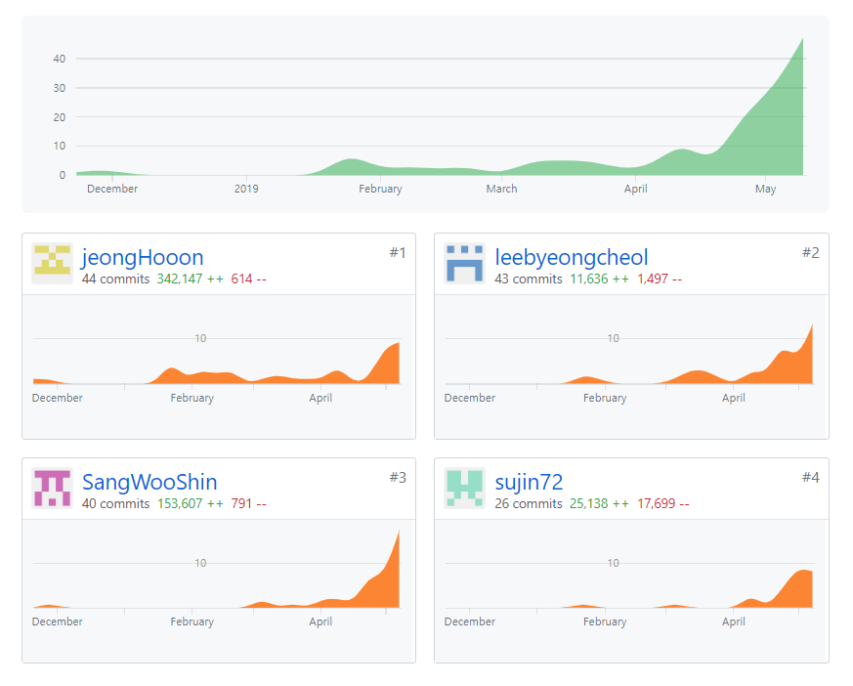
Git Hub

Slide 11
데모 시연

